Slide 1
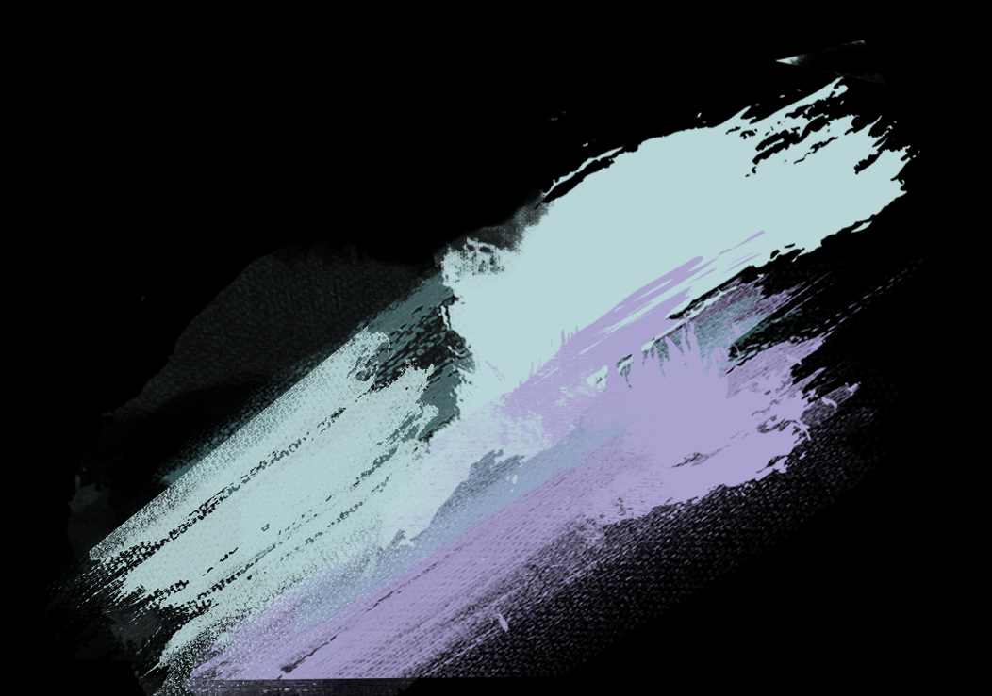
Android课程
6 动画与手势
任课教师：某某某

Slide 2
学习目标
了解Jetpack Compose的动画分类
01
AIMS
02
掌握基础动画API特点和使用方法
03
掌握动画规格的使用方法
04
掌握高级动画API特点和使用方法
05
掌握手势操作使用方法

Slide 3
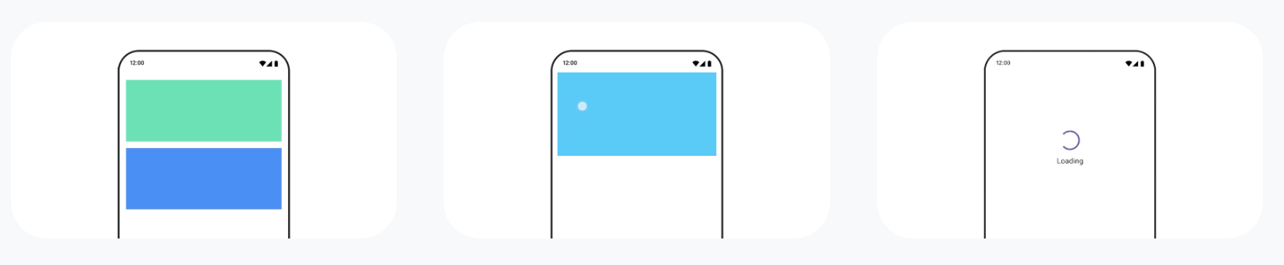
6.1
动画分类
在Jetpack Compose中，动画不仅用于提升界面的动态表现力，更能够帮助用户更好地理解状态变化与操作反馈。通过动画，开发者可以在不同组件状态之间添加平滑过渡，使界面更具吸引力与交互性。Compose的动画是响应式的，能自动根据状态变化触发，无需手动启动和结束
从分类上讲，Compose提供的动画可以分为基础动画API和高级动画 API
基础动画更适用于轻量级的属性过渡，
高级动画则适用于需要结构变化、复杂控制逻辑或多个动画同步的中大型交互场景。

Slide 4
6.1
动画分类
基础动画API主要用于单一属性的变化控制，如尺寸、颜色、透明度等。这类 API 编写方式简洁，适合状态驱动式的动画绑定，即当某个值发生变化时，系统自动对该属性进行过渡。它们的优势在于快速实现、逻辑清晰、易于调试，尤其适合用于界面微交互，例如按钮按压、滑块值变化、颜色状态切换等局部动画需求
API | 说明
animate*AsState | 用于根据状态值的变化自动生成动画效果（如 animateFloatAsState），实现状态驱动的动画。适合小范围 UI 变化。
updateTransition | 用于在多个动画属性之间同步过渡。通过状态变化驱动多个动画参数同时变换，适合复杂 UI 组件的动画切换。
InfiniteTransition | 用于创建无限重复播放的动画（如波动、跳动、呼吸灯效果等），不依赖状态改变而持续运行。
基础动画API

Slide 5
6.1
动画分类
高级动画API更加强调复杂场景下的多属性协调、结构性变化和动画组合。
支持在多个状态之间进行过渡，能够灵活控制动画的生命周期和过渡效果，常用于内容的显示与隐藏、组件切换、列表项增删等场景；
这类API更适合需要细致表现力和用户感知明确的动画场合，如页面层级转换、模块动态展开/折叠、标签页滑动切换等；
API | 说明
AnimatedVisibility | 根据布尔值控制内容的显隐，并自动添加入场/离场动画；适合组件出现或消失时添加动画效果。
AnimatedContent | 当内容变化时，通过淡入淡出、滑动等动画平滑切换新旧内容；适合文字、页面片段等的动态过渡。
Modifier.animate* | 为布局属性（如大小、位置、偏移等）添加动画效果，常与animateContentSize、animateItemPlacement等一起使用。
高级动画API

Slide 6
6.2
基础动画API
6.2.1 animate*AsState
所有animate*AsState都是基于状态驱动的动画（State-driven Animation），默认使用spring动画（基于弹簧模型的动画类型），但可通过参数自定义如tween、keyframes等内容，适合处理UI属性随状态改变时的过渡效果，如按钮变色、元素放大缩小等
API 名称 | 支持类型 | 功能说明
animateFloatAsState | Float | 对 Float 值进行平滑动画过渡
animateDpAsState | Dp | 对尺寸（如宽度、高度）进行动画
animateIntAsState | Int | 对整型值进行平滑过渡，适用于计数、索引等
animateColorAsState | Color | 颜色渐变动画，常用于背景、字体颜色等
animateOffsetAsState | Offset | 用于实现位置偏移的动画
animateSizeAsState | Size | 控制尺寸宽高的变化动画
animateRectAsState | Rect | 对矩形区域进行动画，常用于裁剪、边界过渡等
animateIntOffsetAsState | IntOffset | 类似 Offset，但使用整型像素偏移
animateIntSizeAsState | IntSize | 整型尺寸动画，可用于精准控制像素级 UI 元素变化
animateValueAsState | 泛型（T） | 通用动画函数，支持自定义类型，但需提供 TwoWayConverter

Slide 7

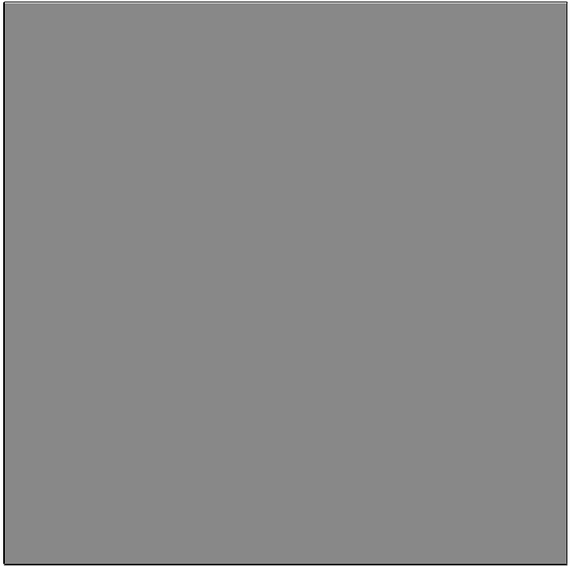
6.2
基础动画API
6.2.1 animate*AsState
示例1：颜色渐变
使用animateColorAsState实现点击按钮改变背景色的动画
1 var isBlue by remember { mutableStateOf(false) } 2 val backgroundColor by animateColorAsState( 3 targetValue = if (isBlue) Color.Blue else Color.Gray, 4 animationSpec = tween(durationMillis = 500) 5 ) 6 7 Box( 8 modifier = Modifier 9 .size(100.dp) 10 .background(backgroundColor) 11 .clickable { isBlue = !isBlue } 12 )
第1行代码定义一个可变的布尔状态isBlue，初始为false，用于控制背景颜色是否变为蓝色
第2行到第5行代码animateColorAsState将颜色值的变化转化为渐变动画。当isBlue 改变时，targetValue随之变更，背景色会在500ms内从灰色过渡到蓝色或相反，tween是使用线性插值器进行时间控制的动画类型
第7行到第12行代码绘制一个100×100dp的方块，background(backgroundColor)设置背景颜色为动态动画值，clickable { isBlue = !isBlue }是点击方块时切换颜色状态（蓝⇄灰），触发动画变化
动画流程概述：
用户点击方块；
isBlue状态发生改变；
targetValue切换颜色；
animateColorAsState平滑过渡到新颜色（500ms）；
视觉上呈现出“点击变色”的动效

Slide 8
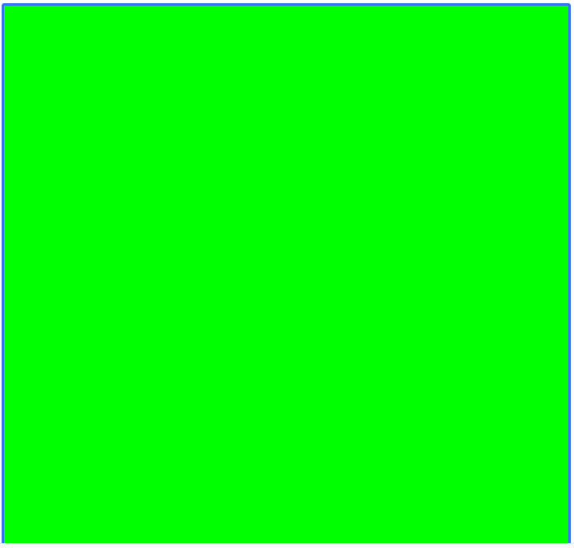
6.2
基础动画API
6.2.1 animate*AsState
示例2：尺寸变化动画
点击按钮，Box 在小尺寸和大尺寸之间过渡，使用animateDpAsState
1 var isLarge by remember { mutableStateOf(false) } 2 val size by animateDpAsState(targetValue = if (isLarge) 200.dp else 100.dp) 3 4 Box( 5 modifier = Modifier 6 .size(size) 7 .background(Color.Green) 8 .clickable { isLarge = !isLarge } 9 )
动画流程概述：
初始方块为100.dp；
点击后isLarge = true，目标尺寸变为200.dp；
动画系统自动过渡尺寸，实现放大效果；
再次点击时反向缩小回100.dp；
形成动态“点击放大/缩小”动效
第1行代码定义可变的布尔状态isLarge，用于控制方块是大是小。
第2行代码animateDpAsState是一个状态驱动的动画函数。targetValue会根据isLarge的值100.dp和200.dp之间切换，当isLarge改变时size会在短时间内平滑过渡。
第5行到第9行代码中，size(size)方块大小受动画控制，background(Color.Green)将背景设为绿色，clickable{isLarge = !isLarge}点击方块会切换isLarge状态，从而触发大小动画

Slide 9
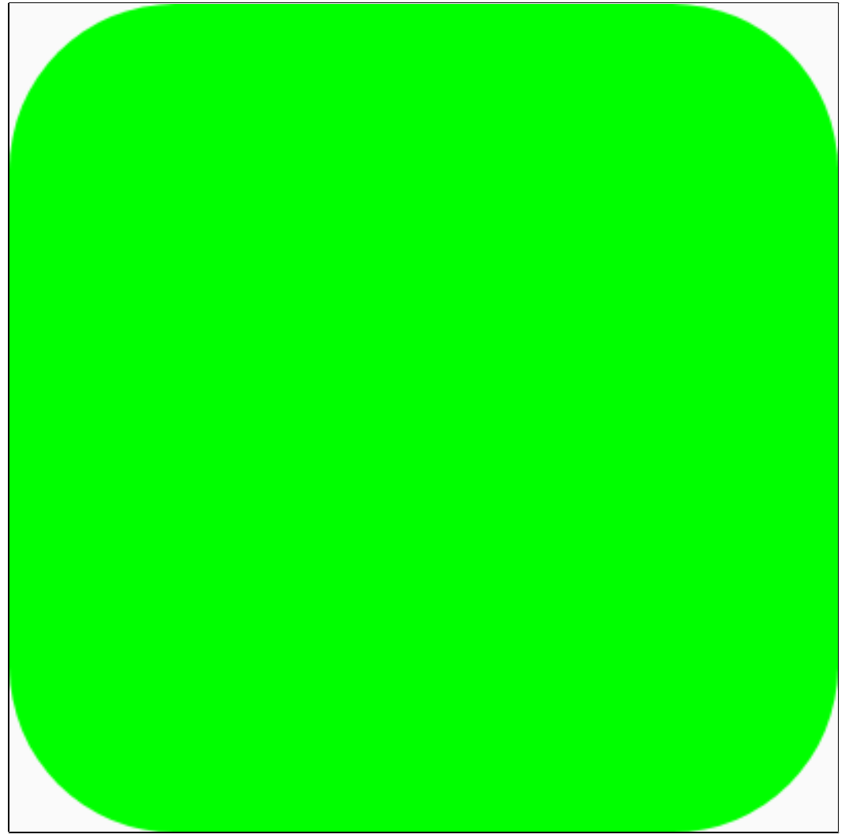

动画流程概述：
6.2
初始状态下是一个灰色、无圆角、小尺寸的方块；
点击后，它平滑过渡为绿色、圆角、大尺寸的盒子；再次点击可反向动画，恢复初始状态；
基础动画API
6.2.1 animate*AsState
示例3：组合多个属性动画
同时改变尺寸和颜色，使用多个animate*AsState，提升动画表现力
1 var expanded by remember { mutableStateOf(false) } 2 3 val size by animateDpAsState(targetValue = if (expanded) 150.dp else 80.dp) 4 val color by animateColorAsState(targetValue = if (expanded) Color.Green else Color.Gray) 5 val cornerRadius by animateDpAsState(targetValue = if (expanded) 30.dp else 0.dp) 6 7 Box( 8 modifier = Modifier 9 .size(size) 10 .clip(RoundedCornerShape(cornerRadius)) 11 .background(color) 12 .clickable { expanded = !expanded } 13 )
第1行代码定义可变的布尔状态isLarge，用于控制方块是大是小
第2行代码animateDpAsState是一个状态驱动的动画函数。targetValue会根据isLarge的值100.dp和200.dp之间切换，当isLarge改变时size会在短时间内平滑过渡
第5行到第9行代码中，size(size)方块大小受动画控制，background(Color.Green)将背景设为绿色，clickable{isLarge = !isLarge}点击方块会切换isLarge状态，从而触发大小动画

Slide 10
6.2
基础动画API
6.2.2 updateTransition
updateTransition是一个多状态动画控制器，用于在多个动画属性之间同步过渡。它适合用于状态驱动的界面切换，例如卡片展开/收起、按钮状态切换、页面动画等，能让多个动画同步执行、彼此协调
updateTransitio接收一个状态（通常是枚举或布尔值），然后通过 transition.animate*来声明多个动画目标属性。动画会根据状态的改变自动运行，保持平滑过渡
函数名 | 支持类型（目标值类型） | 用途描述
animateFloat | Float | 动画过渡浮点值（如透明度、旋转角度等）
animateInt | Int | 动画过渡整数值（如像素尺寸、权重等）
animateDp | Dp | 动画过渡尺寸（如宽高、间距等）
animateColor | Color | 动画过渡颜色值
animateRect | Rect（androidx.compose.ui.geometry.Rect） | 动画过渡矩形区域
animateSize | Size（androidx.compose.ui.geometry.Size） | 动画过渡尺寸（宽高）
animateOffset | Offset（androidx.compose.ui.geometry.Offset） | 动画过渡偏移量（x、y）
animateValue | 任意类型（需提供 TwoWayConverter） | 用于动画任意自定义类型
animateIntOffset | IntOffset | 动画过渡整型偏移量
animateIntSize | IntSize | 动画过渡整型尺寸
animateIntRect | IntRect（Material3） | 动画过渡整型矩形区域

Slide 11
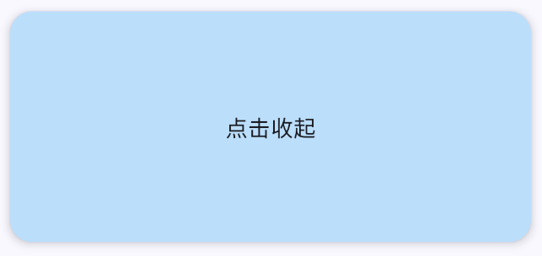
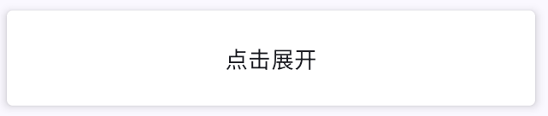
6.2
基础动画API
6.2.2 updateTransition
示例1：卡片展开动画
下面的例子演示了卡片在展开和收起状态之间，如何同步动画颜色、圆角和高度属性
1 var expanded by remember { mutableStateOf(false) } 2 val transition = updateTransition(targetState = expanded, label = "cardTransition") 3 4 val cardColor by transition.animateColor(label = "color") { isExpanded -> 5 if (isExpanded) Color(0xFFBBDEFB) else Color.White 6 } 7 8 val cardHeight by transition.animateDp(label = "height") { isExpanded -> 9 if (isExpanded) 200.dp else 100.dp 10 } 11
第1行代码使用remember + mutableStateOf创建一个布尔状态expanded，用来控制卡片是“展开”还是“收起”状态。
第2行代码创建一个状态过渡器transition，可以统一管理多个动画属性。targetState设为expanded，表示动画目标取决于expanded。
第4行到第6行代码动画过渡背景色，展开时变为浅蓝色，收起时为白色。
第8行到第10行代码动画控制卡片的高度，展开为200dp，收起为100dp。

Slide 12
6.2
基础动画API
6.2.2 updateTransition
示例1：卡片展开动画
12 val cornerRadius by transition.animateDp(label = "corner") { isExpanded -> 13 if (isExpanded) 16.dp else 4.dp 14 } 15 16 Surface( 17 color = cardColor, 18 shape = RoundedCornerShape(cornerRadius), 19 modifier = Modifier 20 .fillMaxWidth() 21 .height(cardHeight) 22 .clickable { expanded = !expanded } 23 .padding(16.dp), 24 shadowElevation = 4.dp 25 ) { 26 Box(contentAlignment = Alignment.Center) { 27 Text(if (expanded) "点击收起" else "点击展开") 28 } 29 }
第12行到第14行代码动画控制圆角大小，展开时边角圆润，收起时边角较直。
其中的label是一个用于调试和分析的标记字符串，它不会改变动画效果，但会在调试工具（如Layout Inspector、Compose动画预览）中显示名称，提升可读性和维护性，为IDE和测试工具提供标识。
第16行到第28行代码用来展示UI，Surface是卡片的容器，整合颜色、圆角和阴影。Modifier控制卡片宽高、点击事件和内边距。点击后会触发expanded状态改变，进而触发三个动画同时过渡。Text根据状态变化显示不同的提示内容

Slide 13
6.2
基础动画API
6.2.3 InfiniteTransition
InfiniteTransition是一个高级动画工具，用于创建无限重复执行的动画效果。它非常适合实现诸如加载动画、闪烁效果、脉冲光圈、循环滑动等无需用户交互就能持续运行的动画
rememberInfiniteTransition是创建InfiniteTransition的推荐方式，用于在组合函数中安全地记忆该动画对象。通过rememberInfiniteTransition()创建动画控制器后，可以调用其 animateFloat()、animateColor()等方法生成循环变化的值。该动画会自动在合适的生命周期范围内运行，直到组合项移除

Slide 14
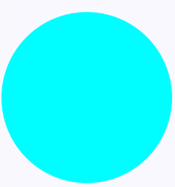
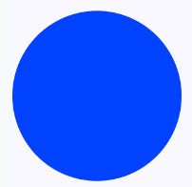
6.2
基础动画API
6.2.3 InfiniteTransition
示例1：呼吸效果的圆形
下方示例展示了一个颜色渐变和大小变化交替进行的“呼吸灯”效果
第1行代码用rememberInfiniteTransition创建一个持续的无限循环动画实例。
第3行到第11行代码实现动画“大小变化”，动画的效果是圆形视图不断从100dp放大到150dp，再缩小回去。animateFloat用来创建浮动类型的动画，控制圆形的大小，initialValue初始大小为100dp，targetValue目标大小为150dp。其中animationSpec设定动画细节。infiniteRepeatable表示动画循环播放，tween表示设置动画的持续时间（1000 毫秒）和插值器（LinearEasing，即匀速动画），RepeatMode.Reverse表示让动画在达到目标值后反向进行，回到初始值
1 val infiniteTransition = rememberInfiniteTransition(label = "Breathing") 2 3 val size by infiniteTransition.animateFloat( 4 initialValue = 100f, 5 targetValue = 150f, 6 animationSpec = infiniteRepeatable( 7 animation = tween(durationMillis = 1000, easing = LinearEasing), 8 repeatMode = RepeatMode.Reverse 9 ), 10 label = "SizeAnimation" 11 )

Slide 15
6.2
基础动画API
6.2.3 InfiniteTransition
示例1：呼吸效果的圆形
第13行到第21行代码实现动画“颜色变化”，动画的效果是从蓝色变成青色，再变成蓝色。animateColor用来创建颜色的动画，initialValue初始颜色为蓝色，targetValue目标颜色为青色。其中animationSpec设定动画细节。与前一个动画类似，设置了 infiniteRepeatable使得动画无限循环，tween表示动画持续时间为1000毫秒，默认使用线性插值器。RepeatMode.Reverse表示让颜色在青色和蓝色之间反向切换。
第23行到第27行代码是UI部分，modifier = Modifier.size(size.dp)将动画计算出的size应用到 Box的大小上，background(color, shape = CircleShape)给Box设置颜色和圆形形状，使得size和color的变化产生动画效果
13 val color by infiniteTransition.animateColor( 14 initialValue = Color.Blue, 15 targetValue = Color.Cyan, 16 animationSpec = infiniteRepeatable( 17 animation = tween(durationMillis = 1000), 18 repeatMode = RepeatMode.Reverse 19 ), 20 label = "ColorAnimation" 21 ) 22 23 Box( 24 modifier = Modifier 25 .size(size.dp) 26 .background(color, shape = CircleShape) )

Slide 16
6.2
基础动画API
6.2.4 Animatable
Animatable是一个非常灵活的动画状态容器，支持不同类型的动画控制。适用于需要在某个范围内平滑动画数值（如颜色、位移、透明度等），并希望手动控制动画的开始、停止、恢复或中断时使用，比animate*AsState提供了更细致的控制能力
函数名 | 说明 | 用法场景
animateTo() | 过渡动画到目标值（可设置 AnimationSpec） | 平滑移动、过渡动画
animateDecay() | 衰减动画，模拟惯性滑动（依赖初始速度） | 惯性滑动、松手回弹
snapTo() | 立即跳到目标值，无动画过渡 | 状态重置、瞬间切换
animate() | 自定义控制动画帧更新过程 | 精细控制动画过程
updateBounds() | 动态更新动画的合法值区间（min/max） | 限制动画范围变化
stop() | 手动停止动画 | 提前结束某个动画
isRunning（属性） | 是否正在运行动画 | 判断动画状态
velocity（属性） | 当前动画速度 | 惯性判断或衰减
Animatable常用动画函数

Slide 17
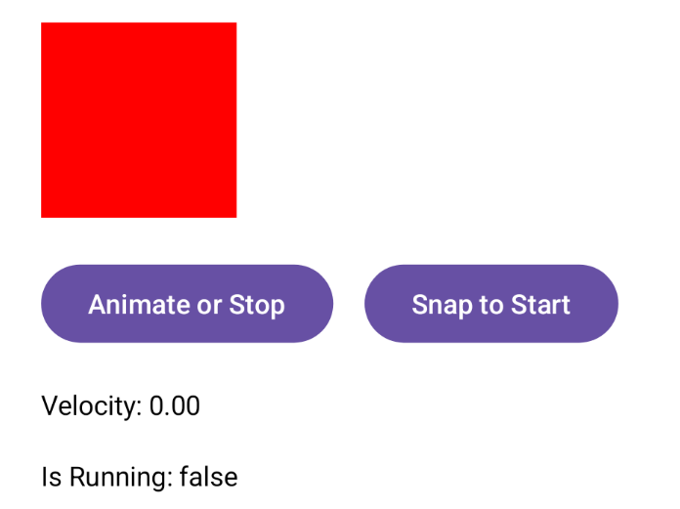
6.2
基础动画API
1 val animatable = remember { Animatable(0f) } 2 val scope = rememberCoroutineScope() 3 4 Column( 5 modifier = Modifier 6 .fillMaxSize() 7 .padding(32.dp), 8 verticalArrangement = Arrangement.spacedBy(20.dp) 9 ) { 10 Box( 11 modifier = Modifier 12 .offset { IntOffset(animatable.value.toInt(), 0) } 13 .size(100.dp) 14 .background(Color.Red) 15 ) 16 17 Row(horizontalArrangement = Arrangement.spacedBy(16.dp)) { 18 Button(onClick = { 19 scope.launch { 20 if (animatable.isRunning) {
6.2.4 Animatable
示例1：Box平滑移动
示例点击“Animate or Stop”按钮后，红色方块向右侧移动，中途可以再次点击这个按钮停止红色方块的移动。点击“Snap to Start”按钮，可以让红色方块返回到最左侧的起始点
第1行代码Animatable(0f)创建了一个Animatable对象，这是一个可动画的状态值容器，用来存储和控制Float类型的动画值，初始值是0f，也就是动画从0.0开始

Slide 18
6.2
基础动画API
21 animatable.stop() // 如果在动，就停止 22 } else { 23 animatable.animateTo(400f) // 否则移动到 400 24 } 25 } 26 }) { 27 Text("Animate or Stop") 28 } 29 30 Button(onClick = { 31 scope.launch { 32 animatable.snapTo(0f) // 立刻回到原点 33 } 34 }) { 35 Text("Snap to Start") 36 } 37 } 38 39 Text(text = "Velocity: %.2f".format(animatable.velocity)) 40 Text(text = "Is Running: ${animatable.isRunning}") }
6.2.4 Animatable
示例1：Box平滑移动
Animatable其他用到的动画函数和位置参考表
函数 / 属性 | 代码行数 | 作用说明
animateTo() | 23 | 平滑过渡到某个值
snapTo() | 32 | 立即跳转到某个值，不带动画
stop() | 21 | 中断当前动画
velocity | 39 | 当前动画的速度（浮点数）
isRunning | 20、40 | 是否动画正在运行
value | 12 | 当前值
Animatable示例2用到的关键函数

Slide 19
6.2
基础动画API
6.2.4 Animatable
示例2：方块落下
animateDecay是Animatable的一个动画函数，用于启动一个指数衰减动画（Decay Animation），模拟物体在滑动中因阻力逐渐减速、最终停止的物理行为
1 suspend fun Animatable.animateDecay( 2 initialVelocity = velocity, // 初速度 3 animationSpec = exponentialDecay(), // 衰减动画参数 4 initialValue = animatable.value // 初始值（默认就是当前值，可省略） 5 )
initialVelocity是动画一开始的速度，它控制了动画的方向和速度大小，决定了元素接下来会以什么样的惯性“滑动”出去。
exponentialDecay（衰减动画）是一种物理动画规格，用于模拟对象在释放后因阻力而逐渐减速停止的惯性滑动效果。常用于手指松开后的快速滑动效果或滑块松手后自动减速滑动。
initialValue是动画开始时的起点。默认值是Animatable当前持有的值，也可以显式指定另一个值，从而从该值开始执行衰减动画

Slide 20
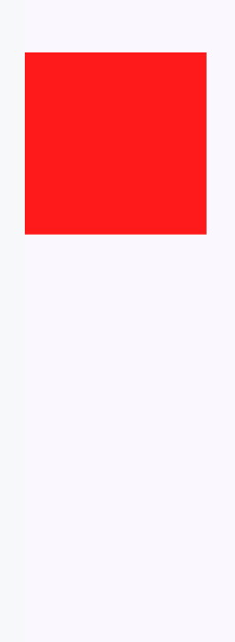
6.2
基础动画API
6.2.4 Animatable
示例示例2：方块落下
1 val scope = rememberCoroutineScope() 2 val offsetY = remember { Animatable(0f) } 3 4 LaunchedEffect(Unit) { 5 scope.launch { 6 // 从当前位置以初始速度4000f开始惯性滑动 7 offsetY.animateDecay( 8 initialVelocity = 4000f, 9 animationSpec = exponentialDecay() 10 ) 11 } 12 } 13 14 Box( 15 modifier = Modifier 16 .offset { IntOffset(0, offsetY.value.toInt()) } 17 .size(100.dp) 18 .background(Color.Red) 19 )
这个示例中，代码启动后，Box会以初始速度4000f（4000像素/秒）向下滑动，因为衰减动画，最后会停止在某个位置
第8行代码设定了起始速度是4000f，第8行代码设定使用exponentialDecay（衰减动画）
Animatable动画示例2

Slide 21
6.3
动画规格
AnimationSpec是Jetpack Compose中用于定义动画“如何进行”的一组配置参数，它控制动画的持续时间、缓动曲线（easing）、延迟等属性。通过传递AnimationSpec，可以精细地控制动画节奏，使UI动画更加自然、流畅或富有个性。
常见的AnimationSpec类型的名称、作用和特点可以参考下表。
类型 | 名称 | 作用 | 特点
spring() | 弹簧动画 | 模拟真实弹簧的回弹行为 | 有弹性、自动适应时长
tween() | 插值动画 | 常见的线性或缓动动画 | 控制时长、延迟和Easing
keyframes() | 关键帧动画 | 明确指定每个时间点的值 | 适合分段动画
repeatable() | 可重复动画 | 重复播放某段动画 | 可控制重复次数
infiniteRepeatable() | 无限重复动画 | 动画无限循环 | 适合 loading 等场景
snap() | 瞬时动画 | 无动画，立即变化 | 用于跳变或重置
animateDecay() | 衰减动画 | 基于初速度自然减速 | 适合惯性滑动、松手回弹等场景

Slide 22
6.3
动画规格
6.3.1 spring
spring（弹簧动画）模拟弹簧物理效果的动画，用来创建有弹性、自然过渡的动画效果。spring更“生动”，比如按钮弹跳、界面回弹等
基本语法：
1 spring( 2 dampingRatio = Spring.DampingRatioMediumBouncy, 3 stiffness = Spring.StiffnessLow 4 )
dampingRatio是spring动画中的另一个关键参数，用来控制动画的阻尼，也就是弹跳的幅度和次数
常量名 | 值 (Float) | 说明
Spring.DampingRatioNoBouncy | 1.0f | 无弹跳，动画平滑停止，没有回弹（很稳重）
Spring.DampingRatioLowBouncy | 0.75f | 有一点点弹跳，比较自然
Spring.DampingRatioMediumBouncy | 0.5f | 默认值，适度弹跳，常见的“果冻感”
Spring.DampingRatioHighBouncy | 0.25f | 弹性很强，会连续回弹几次，更“活泼”
dampingRatio 预定义常量

Slide 23
6.3
动画规格
6.3.1 spring
spring动画的stiffness参数用来控制弹簧的“刚度”，它决定动画回弹的速度与硬度。虽然stiffness是一个 Float 类型的参数，但Compose提供了一些枚举值风格的预定义常量
常量名 | 值 (Float) | 说明
Spring.StiffnessLow | 50f | 弹性较软，动画回弹慢、柔和，偏自然
Spring.StiffnessMedium | 150f | 默认值，适中刚度
Spring.StiffnessHigh | 300f | 刚度较强，动画收敛更快，较硬朗
Spring.StiffnessVeryLow | 1f | 非常柔软，回弹极慢，像果冻
Spring.StiffnessMediumLow | 75f | 介于 Low 和 Medium 之间
Spring.StiffnessMediumHigh | 200f | 介于 Medium 和 High 之间
Spring.StiffnessVeryHigh | 1000f | 非常刚硬，动画几乎立即完成，适合需要快速响应但不希望瞬间变化的场景
stiffness 预定义常量

Slide 24
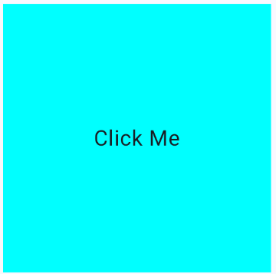
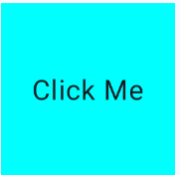
6.3
动画规格
6.3.1 spring
示例1：点击按钮改变大小，带弹性动画
点一下带有Click Me字样的Box，会带弹性的放大缩小，适合用作卡片弹跳、图片切换等动效
1 var big by remember { mutableStateOf(false) } 2 val size by animateDpAsState( 3 targetValue = if (big) 200.dp else 100.dp, 4 animationSpec = spring( 5 dampingRatio = Spring.DampingRatioMediumBouncy, 6 stiffness = Spring.StiffnessLow 7 ) 8 ) 9 10 Box( 11 modifier = Modifier 12 .size(size) 13 .background(Color.Cyan) 14 .clickable { big = !big }, 15 contentAlignment = Alignment.Center 16 ) { 17 Text("Click Me") 18 }
第4行到第7行代码是核心代码。MediumBouncy是默认值，表示适度弹跳，不太生硬也不过于活泼。StiffnessLow表示比较柔软，动画节奏慢一些，回弹更柔和

Slide 25
6.3
动画规格
6.3.2 tween
tween（插值动画）用于定义基于时间的动画效果，不像spring那样模拟物理行为，Tween只是简单地在固定时间内，从初始值平滑过渡到目标值
基本语法结构：
1 tween( 2 durationMillis = 1000, // 动画持续时间，单位是毫秒 3 delayMillis = 0, // 动画开始前的延迟时间 4 easing = LinearEasing // 动画的缓动函数（控制速度变化） 5 )

Slide 26
6.3
动画规格
6.3.2 tween
durationMillis是动画的持续时间，单位是毫秒。delayMillis是动画开始前的开始延迟，单位也是毫秒。easing是动画的缓动函数，用于控制速度变化
名称 | 效果说明
LinearEasing | 匀速，线性动画（无加速或减速）
FastOutSlowInEasing | 先加速后减速，最常用，类似 Material 动画曲线
FastOutLinearInEasing | 快速开始，然后匀速结束
LinearOutSlowInEasing | 匀速开始，然后慢慢结束
EaseIn | 逐渐加速（从慢到快）
EaseOut | 逐渐减速（从快到慢）
EaseInOut | 先加速后减速（类似 FastOutSlowInEasing，但更柔和）
CubicBezierEasing(...) | 自定义贝塞尔曲线，完全自定义 easing 效果
Easing { fraction -> ... } | 任意自定义函数，可以写自己的 easing 曲线
easing缓动函数

Slide 27
6.3
动画规格
6.3.2 tween
示例1：点击按钮改变大小，匀速变化动画
这个示例和spring示例几乎一样，不同之处在于使用了tween动画，而不是spring动画。Box在放大和缩小的时候，会匀速变化，而不是像spring带有弹性
1 var big by remember { mutableStateOf(false) } 2 val size by animateDpAsState( 3 targetValue = if (big) 200.dp else 100.dp, 4 animationSpec = tween( 5 durationMillis = 500, 6 easing = LinearOutSlowInEasing 7 ) 8 ) 9 Box( 10 modifier = Modifier 11 .size(size) 12 .background(Color.Cyan) 13 .clickable { big = !big }, 14 contentAlignment = Alignment.Center 15 ) { 16 Text("Click Me") 17 }
第4行到第7行代码使用了tween动画，动画的持续时间500毫秒，没有设定动画开始前的延迟，缓动函数选择的是LinearOutSlowInEasing，动画会匀速开始，然后慢慢结束

Slide 28
6.3
动画规格
6.3.3 keyframes
Keyframes（关键帧动画）允许明确指定某些时间点对应的值，用于构建分阶段动画，它不模拟物理，而是完全由开发者控制值随时间如何变化。
基本语法结构：
1 keyframes { 2 durationMillis = 1000 3 0f at 0 // 起始点 4 0.5f at 300 // 300ms 时到 0.5 5 1f at 1000 // 终点 6 }
durationMillis是动画持续时间。时间轴上，0毫秒的值为0f，300毫秒的值为0.5f， 1000毫秒的值为1f。这样就可以完全控制值随时间变化情况

Slide 29
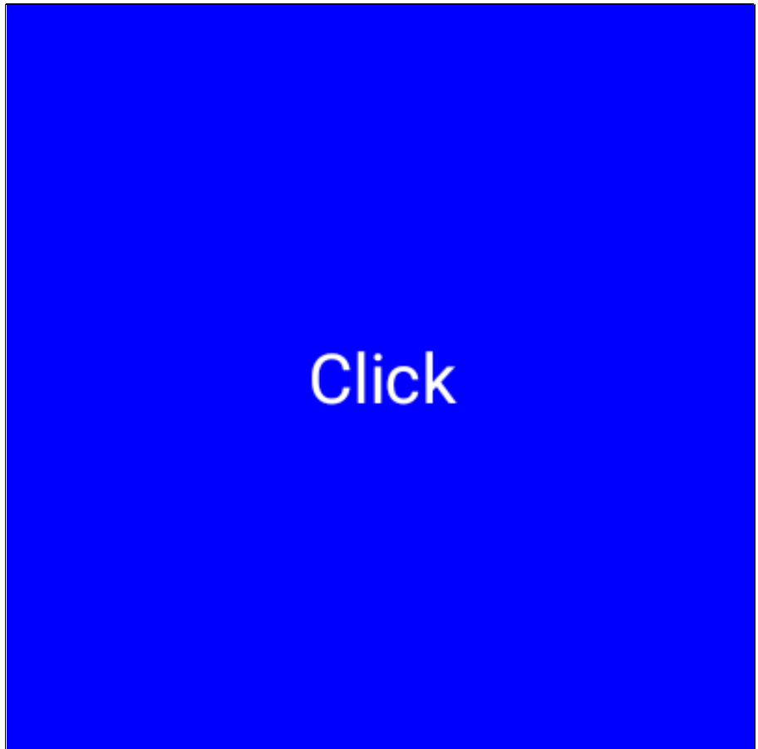
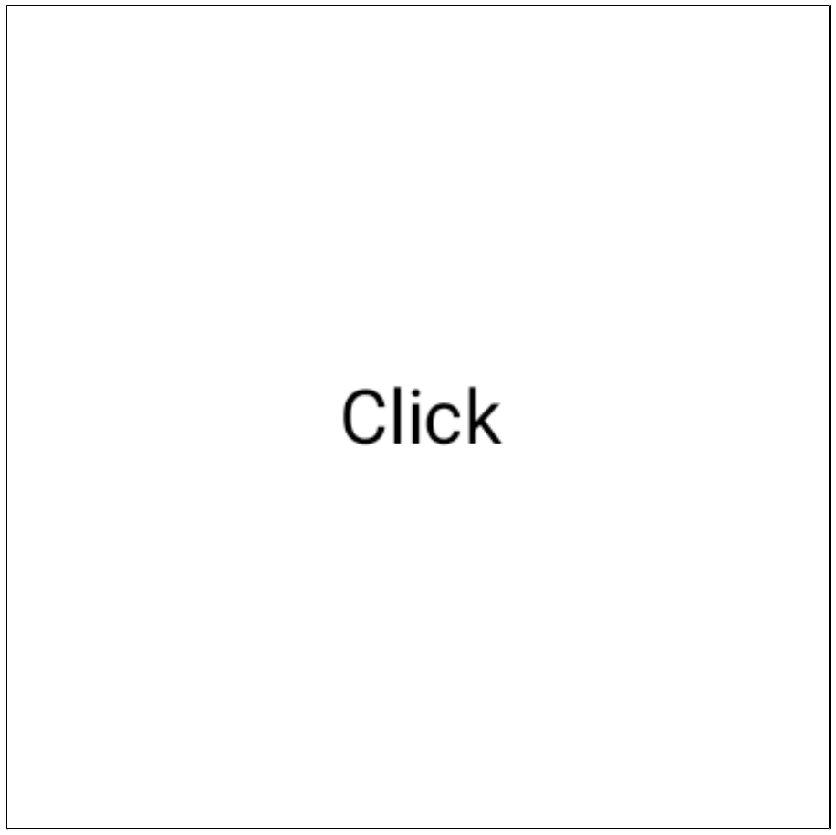
6.3
动画规格
1 var visible by remember { mutableStateOf(true) } 2 val alpha by animateFloatAsState( 3 targetValue = if (visible) 1f else 0f, 4 animationSpec = keyframes { 5 durationMillis = 1000 6 1f at 0 // 起始：完全可见 7 0.7f at 300 // 300ms 后降低一些 8 0.3f at 600 // 渐变到更低 9 0f at 1000 // 完全不可见 10 } 11 ) 12 13 Box( 14 modifier = Modifier 15 .size(150.dp) 16 .background(if (!visible) Color.Blue.copy(alpha = alpha) else Color.Blue) 17 .clickable { visible = !visible }, 18 contentAlignment = Alignment.Center 19 ) { 20 Text("Click", color = if (visible) Color.White else Color.Black) 21 } 22 }
6.3.3 keyframes
示例1：透明度逐段变化动画
这个示例中，点一下Box，就会在1秒内，按照设定的值降低透明度直到完全消失。在在二次点击Box时，Box会恢复初始状态
第5行代码设定动画的执行时间是1000毫秒，也就是1秒。
第6行到第9行代码，规定了值的变化：0毫秒的值为1f，300毫秒的值为0.7f， 600毫秒的值为0.3f，1000毫秒的值为0f

Slide 30
6.3
动画规格
6.3.4 repeatable
Repeatable（可重复动画）是动画系统中的一个重复动画规范，用于让动画按指定次数反复播放。它可以和任意一个基础动画（比如 tween动画或 keyframes动画）结合使用，让动画反复执行
基本语法结构：
1 repeatable( 2 iterations = Int, 3 animation = tween(...) 或 keyframes(...) 等, 4 repeatMode = RepeatMode.Restart 或 Reverse 5 )
其中，iterations是动画重复次数，如果输入Int.MAX_VALUE则表示无限循环。animation是定义实际的动画类型，例如tween动画、spring动画、keyframes动画等。repeatMode是重复模式，
（1）Restart表示每次从头播放；
（2）Reverse表示每次从终点反向播放回来，往返效果

Slide 31
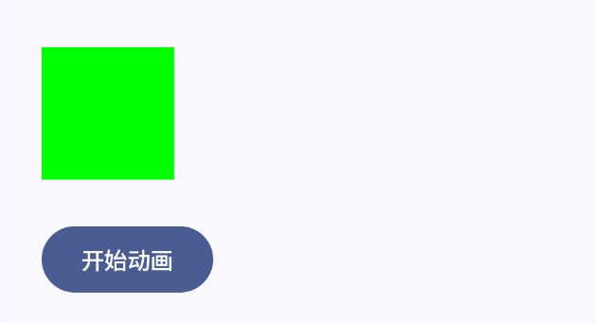
6.3
动画规格
6.3.4 repeatable
示例1：方块从左向右移动
这个示例中，点击按钮“开始动画”，方块会从左向右移动，到达最右侧后瞬间回到起始位置，如此重复这个过程共4次
1 var startAnimation by remember { mutableStateOf(false) } 2 3 // 使用 animateDpAsState + repeatable 动画规范 4 val offsetX by animateDpAsState( 5 targetValue = if (startAnimation) 200.dp else 0.dp, 6 animationSpec = repeatable( 7 iterations = 4, // 移动 4 次 8 animation = tween(durationMillis = 500), 9 repeatMode = RepeatMode.Restart 10 ), 11 label = "boxOffset" 12 ) 13 14 Column( 15 modifier = Modifier 16 .fillMaxSize()
第6行到第9行代码是使用repeatable动画的核心代码。
第7行代码设定动画重复4次。第7行代码的animation设定动画类型为tween动画。第7行代码的repeatMode设定动画重复模式是每次从头播放

Slide 32
6.3
动画规格
6.3.5 infiniteRepeatable
infiniteRepeatable用于创建无限重复动画，它跟repeatable类似，但省去了iterations参数，默认就是无限次播放。在实际使用中，适合用来制作呼吸灯、闪烁按钮、跳动效果或加载动画
基本语法结构：
1 infiniteRepeatable( 2 animation = tween(...) 或 keyframes(...) 等, 3 repeatMode = RepeatMode.Restart 或 Reverse 4 ) 5
animation定义动画类型，repeatMode是重复模式

Slide 33
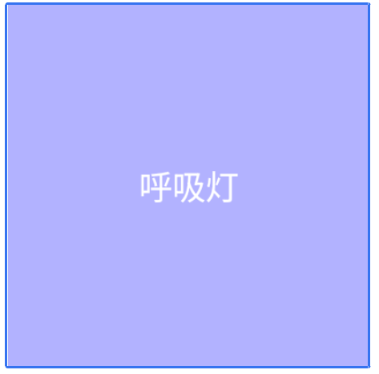
6.3
动画规格
6.3.5 infiniteRepeatable
示例1：透明度呼吸灯动画
1 val infiniteTransition = rememberInfiniteTransition() 2 3 val alpha by infiniteTransition.animateFloat( 4 initialValue = 0.3f, 5 targetValue = 1f, 6 animationSpec = infiniteRepeatable( 7 animation = tween(durationMillis = 1000), 8 repeatMode = RepeatMode.Reverse 9 ) 10 ) 11 12 Box( 13 modifier = Modifier 14 .size(150.dp) 15 .background(Color.Blue.copy(alpha = alpha)), 16 contentAlignment = Alignment.Center 17 ) { 18 Text("呼吸灯", color = Color.White) 19 }
这个示例中，点击“呼吸灯”所在的Box，Box会不断地透明 → 不透明 → 透明，形成平滑呼吸灯效果
第6行代码的animationSpec规定了动画的规范参数，通常出现在animate*AsState() 或animate*系列函数中，用来控制动画的时长、重复方式等。infiniteRepeatable表示定义的是一个无限重复的动画。
第7行代码表示动画使用tween动画，持续时间是1000 毫秒。
第8行代码的RepeatMode.Reverse表示每次动画完成后反方向播放

Slide 34
6.3
动画规格
6.3.6 snap
Snap（瞬时动画）表示“无过渡”的动画。也就是说，当目标值改变时，值会立刻跳转过去，没有任何动画过程。
这个可能会让读者疑惑，为什么要做一个没有动画的瞬时动画？因为确实有时候不需要动画过度，而需要让界面“干脆利落”地切换状态。例如在紧急停止模式下，需要状态切换必须立即响应；再例如有时为了测试和开发，要临时禁用动画等

Slide 35

6.3
动画规格
6.3.6 snap
示例1：点击切换颜色
1 var isRed by remember { mutableStateOf(true) } 2 3 val color by animateColorAsState( 4 targetValue = if (isRed) Color.Red else Color.Green, 5 animationSpec = if (isRed) 6 snap() 7 else 8 tween( 9 durationMillis = 500, 10 easing = LinearOutSlowInEasing 11 ), 12 label = "snapColor" 13 ) 14 15 Box( 16 modifier = Modifier 17 .size(150.dp) 18 .background(color) 19 .clickable { isRed = !isRed }, 20 contentAlignment = Alignment.Center 21 ) { 22 Text("Click Me", color = Color.White) 23 }
这个示例中，点击“Click”,从红色变成绿色过程中，是有tween动画的；而从绿色变成红色的过程中，使用了snap瞬时动画，没有任何动画
第5行到第11行代码中，根据布尔状态isRed，选中使用tween动画，还是snap瞬时动画

Slide 36
6.4
高级动画API
在Compose中，高级动画API用于实现更复杂、更灵活的动画效果，如多状态之间的过渡、组件的进入/退出、内容切换、无限循环动画等。这些API相比基础动画API具备更强的控制力，适合应对真实项目中多变的动画需求。
后续的内容将介绍AnimatedVisibility、AnimatedContent和animate*修饰符系列

Slide 37
6.4
高级动画API
6.4.1 AnimatedVisibility
AnimatedVisibility是Compose提供的一个控制组件显隐并附带动画效果的高级 API。它适合用于实现淡入淡出、滑动出现、缩放显现等UI动画，在交互中提升界面反馈的友好度与流畅性，广泛用于展开项、弹窗、消息提示等场景
该API接收一个布尔型visible状态，表示组件是否可见。通过额外参数可以自定义进入动画（enter）与退出动画（exit），例如淡入、滑入、放大等

Slide 38
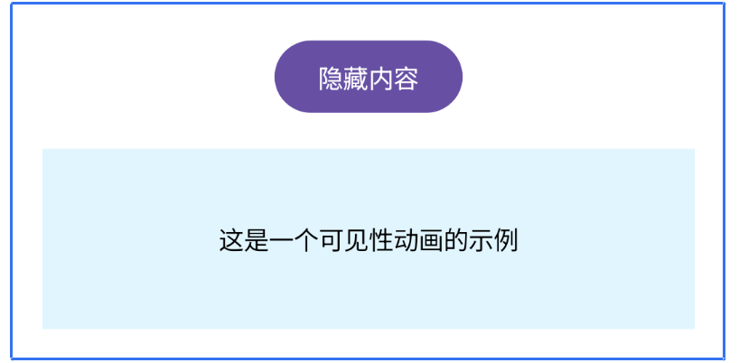
6.4
高级动画API
6.4.1 AnimatedVisibility
示例1：可切换可见性的文本块
这个示例展示了如何使用控制一个文本框，在点击按钮后滑动进入或退出视图

Slide 39
6.4
1 var visible by remember { mutableStateOf(true) } 2 3 Column( 4 modifier = Modifier.padding(16.dp), 5 horizontalAlignment = Alignment.CenterHorizontally 6 ) { 7 Button(onClick = { visible = !visible }) { 8 Text(if (visible) "隐藏内容" else "显示内容") 9 } 10 11 Spacer(modifier = Modifier.height(16.dp)) 12 13 AnimatedVisibility( 14 visible = visible, 15 enter = slideInVertically() + fadeIn(), 16 exit = slideOutVertically() + fadeOut() 17 ) { 18 Box( 19 modifier = Modifier 20 .fillMaxWidth() 21 .height(100.dp) 22 .background(Color(0xFFE1F5FE)), 23 contentAlignment = Alignment.Center 24 ) { 25 Text("这是一个可见性动画的示例") 26 } 27 } 28 }
高级动画API
6.4.1 AnimatedVisibility
示例1：可切换可见性的文本块
第1行代码声明了控制内容显示或隐藏的布尔状态visible,初始为true，表示内容可见。
第13行到第17行代码声明切换显示状态的动画容器AnimatedVisibility，使用visible控制是否显示；enter是显示时的动画组合：垂直滑入 + 渐显；exit是隐藏时的动画组合：垂直滑出 + 渐隐。常用动画效果参考表5.1x。
第18行到第26行代码显示了蓝色背景矩形区域，宽度填满，固定高度100.dp，居中显示文字

Slide 40
6.4
高级动画API
6.4.1 AnimatedVisibility
示例1：可切换可见性的文本块
动画函数名 | 类型 | 功能说明
fadeIn() | Enter | 元素逐渐显示，透明度从 0 到 1
fadeOut() | Exit | 元素逐渐隐藏，透明度从 1 到 0
slideInVertically() | Enter | 元素垂直滑入，从顶部或底部滑入
slideOutVertically() | Exit | 元素垂直滑出，向顶部或底部滑出
slideInHorizontally() | Enter | 元素水平滑入，从左侧或右侧滑入
slideOutHorizontally() | Exit | 元素水平滑出，向左或右侧滑出
scaleIn() | Enter | 元素从缩小状态（scale = 0）逐渐放大到原始大小
scaleOut() | Exit | 元素从原始大小逐渐缩小消失
expandIn() | Enter | 元素从某个角落开始扩大（类似裁剪+放大）
shrinkOut() | Exit | 元素向某个方向缩小至消失
常用动画效果函数一览

Slide 41
6.4
高级动画API
6.4.1 AnimatedVisibility
常用动画效果函数在AnimatedVisibility中可以组合使用，实现复杂的入场/退场效果。下面代码入场和退场各组合了3组动画效果：
1 AnimatedVisibility( 2 visible = visible, 3 enter = expandIn() + fadeIn() + scaleIn() , 4 exit = shrinkOut() + fadeOut() + scaleOut()， 5 ) 6

Slide 42
6.4
高级动画API
6.4.2 AnimatedContent
AnimatedContent用于两个内容之间的切换动画的高级API。与AnimatedVisibility不同，它不仅处理“显示/隐藏”的动画，更擅长在两个内容状态变化时，平滑过渡显示新内容。特别适合数字跳动、页面切换、状态切换等场景
AnimatedContent接收一个状态值作为目标内容，每当该状态发生变化时，旧内容会自动淡出或滑出，新内容则以动画形式替换。可以通过transitionSpec自定义过渡方式，也可使用默认动画

Slide 43
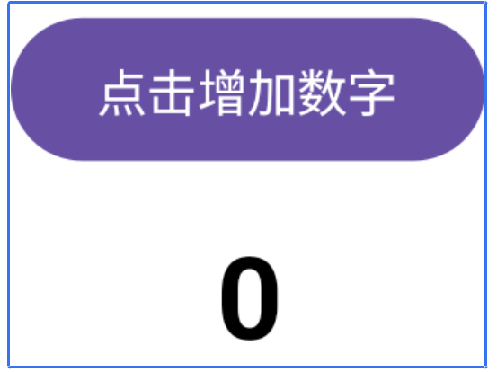
6.4
高级动画API
1 var count by remember { mutableStateOf(0) } 2 3 Column(horizontalAlignment = Alignment.CenterHorizontally) { 4 Button(onClick = { count++ }) { 5 Text("点击增加数字") 6 } 7 8 Spacer(modifier = Modifier.height(16.dp)) 9 10 AnimatedContent( 11 targetState = count, 12 transitionSpec = { 13 slideInVertically { it } + fadeIn() togetherWith 14 slideOutVertically { -it } + fadeOut() 15 }, 16 label = "CounterTransition" 17 ) { targetCount -> 18 Text( 19 text = "$targetCount", 20 fontSize = 32.sp, 21 fontWeight = FontWeight.Bold 22 ) 23 } 24 }
6.4.2 AnimatedContent
示例1：数字递增时的切换动画
下方例子展示了一个数字点击后自增，并使用 AnimatedContent 自动实现切换动画的效果
第1行代码声明一个状态变量count，用于记录当前的数字,初始值为 0，状态由remember管理。
第10行到第16行代码AnimatedContent动画核心代码。
第11行代码targetState = count是动画内容的状态值，根据count自动更新。
第12行到第14行代码用transitionSpec定义过渡动画：滑入（slideInVertically），从下方滑入（正向滑动）；滑出（slideOutVertically），向上滑出（负向滑动）；fadeIn + fadeOut同时配合透明度渐变；togetherWith表示进出动画同时进行；label是动画标签，便于调试或跟踪

Slide 44
6.4
高级动画API
6.4.3 Modifier.animate*
Jetpack Compose中提供了多个以 animate* 命名的修饰符（Modifier），它们可以自动侦测UI属性的变化，并添加平滑过渡动画，无需显式管理动画状态。这些动画通常用于局部变化的元素，如尺寸调整、位置变化、颜色渐变等。
只需在Modifier中链式添加相应animate*修饰符即可，系统会自动检测属性变更，并执行默认动画或允许自定义动画参数
修饰符 | 说明 | 常见用途示例
Modifier.animateContentSize() | 为尺寸变化添加动画过渡 | 文本展开、折叠面板、自适应容器
Modifier.animateItemPlacement() | 在懒加载列表中项位置发生变化时自动过渡 | 拖动排序、插入删除列表项动画
Modifier.animateEnterExit() | 自定义组合项的进入和退出动画，配合 AnimatedVisibility使用 | 卡片淡入淡出、滑入滑出等过渡动画
Modifier.animateContentPadding() | 内容的内边距变化时进行动画（部分版本中支持） | 内部留白动画、响应式布局变化
用的 Modifier.animate*() 修饰符

Slide 45
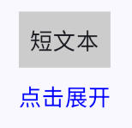
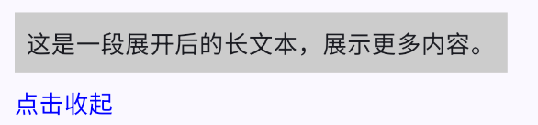
6.4
高级动画API
1 var expanded by remember { mutableStateOf(false) } 2 3 Column( 4 modifier = Modifier 5 .padding(16.dp) 6 .clickable { expanded = !expanded } 7 ) { 8 Text( 9 text = if (expanded) "这是一段展开后的长文本，展示更多内容。" else "短文本", 10 modifier = Modifier 11 .background(Color.LightGray) 12 .padding(8.dp) 13 .animateContentSize(), // 关键修饰符 14 fontSize = 16.sp 15 ) 16 17 Spacer(modifier = Modifier.height(8.dp)) 18 19 Text( 20 text = if (expanded) "点击收起" else "点击展开", 21 color = Color.Blue 22 ) 23 }
6.4.3 Modifier.animate*
示例1：文本长度变化时自动动画过渡
点击文本时，切换expanded状态，使第一段文字内容从“短文本”变为“长文本”，切换时内容区域的大小变更会带有平滑动画效果
第9行代码声明expanded状态，用来表示当前内容是否展开。
第13行代码使用 animateContentSize()修饰符，让文本尺寸的改变带有动画过渡效果，如果不加这个修饰符的话，尺寸变化是瞬时的

Slide 46
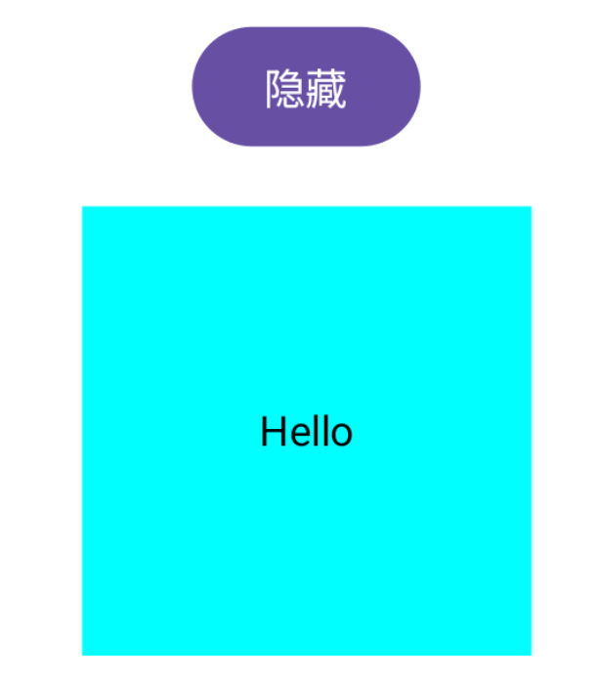
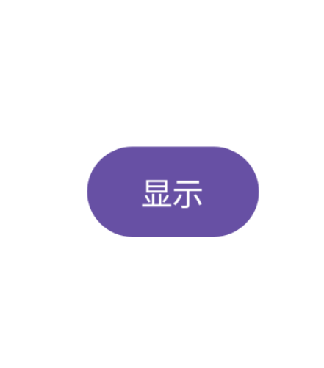
6.4
1 var visible by remember { mutableStateOf(true) } 2 3 Column( 4 modifier = Modifier.fillMaxSize(), 5 verticalArrangement = Arrangement.Center, 6 horizontalAlignment = Alignment.CenterHorizontally 7 ) { 8 Button(onClick = { visible = !visible }) { 9 Text(if (visible) "隐藏" else "显示") 10 } 11 12 Spacer(modifier = Modifier.height(16.dp)) 13 14 AnimatedVisibility(visible = visible) { 15 Box( 16 modifier = Modifier 17 .size(150.dp) 18 .background(Color.Cyan) 19 .animateEnterExit( 20 enter = scaleIn() + fadeIn(), 21 exit = scaleOut() + fadeOut() 22 ), 23 contentAlignment = Alignment.Center 24 ) { 25 Text("Hello") 26 } 27 } 28 }
高级动画API
6.4.3 Modifier.animate*
示例2：显示和隐藏
代码使用了AnimatedVisibility和animateEnterExit来控制组件的显示和隐藏动画
第1行代码定义一个布尔状态visible，用于控制Box的显示与隐藏。
第14行代码AnimatedVisibility控制显示，visible为true时内容出现，为false时内容消失。
Box是被动画包裹的主要组件，使用animateEnterExit指定了进入和退出动画，其中进入动画 放大（scaleIn）+ 淡入（fadeIn）效果；退出动画是缩小（scaleOut）+ 淡出（fadeOut）效果

Slide 47
6.5
手势系统
在移动应用中，用户的交互方式越来越丰富，如何响应点击、拖拽、滑动、缩放等各种手势，成为现代UI开发中的核心能力之一。Jetpack Compose提供了一套简洁而强大的方式来处理用户手势输入，从最基本的点击，到复杂的多点触控缩放，开发者都可以通过 Modifier灵活实现。
掌握Jetpack Compose中主流的手势处理方式，不仅能够应对简单的点击和滚动，还能实现响应灵敏、用户体验优秀的拖动、缩放和旋转等复杂交互。这些能力将构建更加动态、自然的现代移动界面打下坚实基础lity和animateEnterExit来控制组件的显示和隐藏动画

Slide 48
6.5
手势系统
6.5.1 点击
Modifier.clickable是最常用的交互修饰符之一。它可以让一个Composable组件具备点击行为，并在用户点击时触发对应的回调函数。
相比传统Android的点击函数，clickable更加先进，并支持点击态、无障碍功能和涟漪效果等
基本语法：
1 Modifier.clickable( 2 enabled: Boolean = true, 3 onClickLabel: String? = null, 4 role: Role? = null, 5 onClick: () -> Unit 6 )
enabled表示是否可点击，onClick是点击回调函数。
onClickLabel和role都是无障碍辅助功能，onClickLabel是一段文字，用来说明用途。role表示语义角色，说明这个组件是什么，例如Role.Button或Role.Checkbox

Slide 49

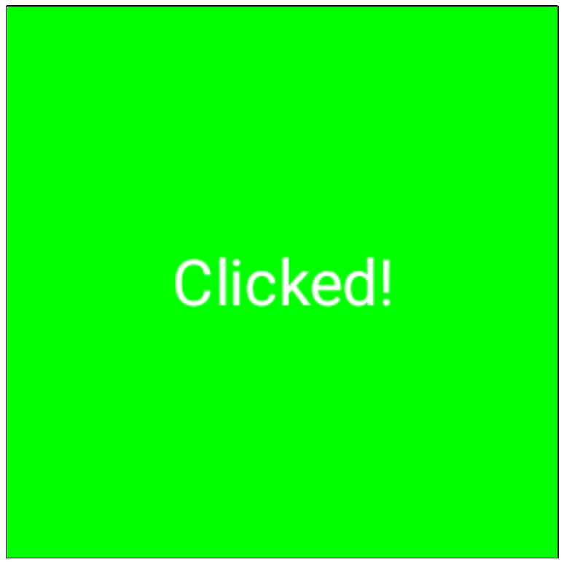
6.5
手势系统
6.5.1 点击
示例1：点击Box显示提示信息
点击Box后，背景颜色在灰色和绿色之间切换，文本内容同步切换为 "Clicked!" 或 "Click Me"
1 var clicked by remember { mutableStateOf(true) } 2 3 Box( 4 modifier = Modifier 5 .size(120.dp) 6 .background(if (clicked) Color.Green else Color.Gray) 7 .clickable { 8 clicked = !clicked 9 }, 10 contentAlignment = Alignment.Center 11 ) { 12 Text( 13 text = if (clicked) "Clicked!" else "Click Me", 14 color = Color.White 15 ) 16 }
第7行代码clickable表明，Box这个组件在被点击时，就会执行第8行代码，将布尔状态clicked的值反转

Slide 50
6.5
手势系统
6.5.2 拖动
Modifier.draggable用于响应拖拽手势的修饰符。它允许检测用户在某个方向上的拖动，并在拖动过程中更新状态（如位置、值等），非常适合实现横向/纵向滑块、拖动卡片等场景。
Draggable是Compose的高级拖拽API，不需要手动处理手势事件，而是通过内建机制管理拖拽逻辑，支持指定方向、状态回调与事件监听等功能。

Slide 51
6.5
手势系统
6.5.2 拖动
基本语法：
orientation指定拖动的方向，Horizontal是水平方向，Vertical是垂直方向，用于告诉系统当前拖动应该捕捉哪一轴的手势。
state负责接收拖动产生的偏移量（delta），是拖动逻辑的核心。 Compose会在拖动时不断调用onDelta(delta)。
enabled是否启用拖动功能，默认为true，可以合状态变量控制交互性。
reverseDirection表示是否反转拖动方向，默认为false，表示手势方向与位移方向一致。
interactionSource用于追踪用户交互行为的来源对象，主要用于控制涟漪效果的动画状态，并实现进行视觉反馈，对高级交互控件或自定义效果开发者更有用。
1 Modifier.draggable( 2 orientation: Orientation, 3 state: DraggableState, 4 enabled: Boolean = true, 5 reverseDirection: Boolean = false, 6 interactionSource: MutableInteractionSource? = null, 7 onDragStarted: ((startPosition: Offset) -> Unit)? = null, 8 onDragStopped: ((velocity: Float) -> Unit)? = null 9 )
onDragStarted是拖动开始时的回调函数，参数为Offset类型，表示初始触点的坐标位置（相对于组件），用来记录初始位置或显示拖动提示等。
onDragStopped：拖动停止时的回调函数，参数为Float类型，表示拖动结束时的滑动速度（像素/秒）

Slide 52
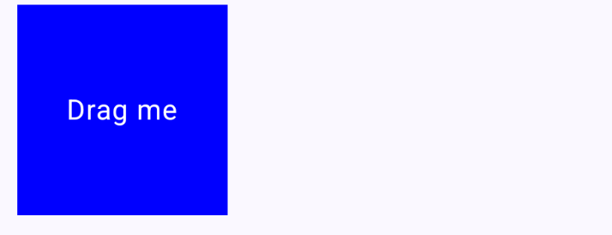
6.5
手势系统
6.5.2 拖动
示例1：水平拖动Box组件
1 var offsetX by remember { mutableStateOf(0f) } 2 3 val draggableState = rememberDraggableState { delta -> 4 offsetX += delta 5 } 6 7 Box( 8 modifier = Modifier 9 .offset { IntOffset(offsetX.toInt(), 0) } 10 .size(120.dp) 11 .background(Color.Blue) 12 .draggable( 13 orientation = Orientation.Horizontal, 14 state = draggableState 15 ), 16 contentAlignment = Alignment.Center 17 ) { 18 Text("Drag me", color = Color.White) 19 }
用户可以左右拖动Box，Box会根据拖动距离实时偏移位置
第1行代码定义了一个变量offsetX，记录当前水平偏移量，初始值是0f。
第3行到第5行代码创建了一个DraggableState。每次用户拖动时，系统会计算出位移量delta（浮点数），并回调给这个lambda，将把偏移量加到offsetX上。
第9行代码定根据当前的offsetX实时设置水平位置。
第12行到第14行代码添加了可水平拖动功能，并关联到上面定义的draggableState

Slide 53
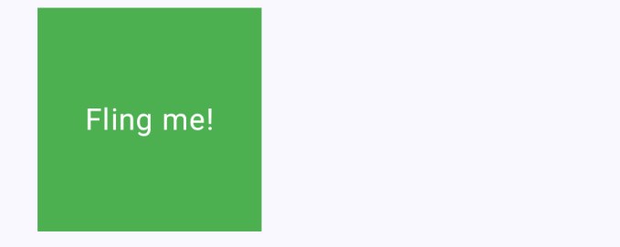
6.5
手势系统
第1行代码创建一个协程作用域scope，用于在Composable中启动协程。用 rememberCoroutineScope()可以避免重组时作用域丢失，是在UI控制中处理异步动画的推荐方式。
第2行代码创建一个Animatable对象，初始值为 0f，用于记录和控制拖动时的偏移量。
第4行代码rememberDraggableState是Compose中用于创建拖动响应的状态，传入的 delta 是每次手指拖动时的位移增量（单位为像素）。
第5行代码在协程作用域中启动一个协程，用于处理异步操作。因为snapTo()是一个挂起函数，必须在协程中启动。
第6行代码调用snapTo()，立即更新偏移值（没有动画过渡）。每次拖动时将偏移值加上增量delta，从而实现“实时跟随手指”的拖动效果。
6.5.2 拖动
示例2：可拖拽的Box，支持松手后滑动
本示例将拖动行为与物理动画（如 animateDecay）结合，模拟出手指松开后内容继续滑动的自然惯性
1 val scope = rememberCoroutineScope() 2 val animOffset = remember { Animatable(0f) } 3 4 val draggableState = rememberDraggableState { delta -> 5 scope.launch { 6 // 拖动过程中更新偏移 7 animOffset.snapTo(animOffset.value + delta) 8 } 9 } 10 11 Box( 12 modifier = Modifier 13 .offset { IntOffset(animOffset.value.toInt(), 0) } 14 .size(120.dp) 15 .background(Color(0xFF4CAF50)) 16 .draggable(

Slide 54
6.5
手势系统
6.5.2 拖动
示例2：可拖拽的Box，支持松手后滑动
本示例将拖动行为与物理动画（如 animateDecay）结合，模拟出手指松开后内容继续滑动的自然惯性
17 orientation = Orientation.Horizontal, 18 state = draggableState, 19 onDragStopped = { velocity -> 20 // 惯性滑动动画 21 scope.launch { 22 animOffset.animateDecay( 23 initialVelocity = velocity, 24 animationSpec = exponentialDecay() 25 ) 26 } 27 } 28 ), 29 contentAlignment = Alignment.Center 30 ) { 31 Text("Fling me!", color = Color.White) 32 }
第19行到第24行代码实现惯性滑动。
第19行代码当手指停止拖动时，这个lambda会被调用。参数velocity就是松手瞬间的滑动速度，单位通常是像素每秒（px/s）。
第21行代码因为动画函数是suspend（挂起函数），所以必须在协程中执行。这里使用scope启动协程，确保Compose生命周期安全。
第22行到第23行代码animateDecay()是一个惯性滑动动画函数，使用 initialVelocity启动动画滑动速度，exponentialDecay()定义了速度如何指数式衰减，越来越慢直到停止

Slide 55
6.5
手势系统
6.5.3 多点触控
Modifier.transformable提供的一个多点触控变换修饰符，用于捕捉用户通过手势进行的缩放（Zoom）、旋转（Rotate）和移动（Pan）操作。常用于需要图像查看、地图浏览、图形绘制等可交互场景中，允许用户通过双指或多指手势对组件进行变形控制。
通过transformable，开发者可以对以下三种变换手势进行监听和处理：
缩放：用户双指合拢或张开时触发，用于调整组件大小。
旋转：用户双指旋转时触发，用于旋转组件。
位移：用户拖动手势时触发，用于平移组件位置。
Modifier本身不会对视图进行变换，只是提供手势监听器，开发者需自行将变换值应用到组件，通常配合graphicsLayer或Modifier.offset等使用

Slide 56
6.5
手势系统
6.5.3 多点触控
基本语法：
（1）通过rememberTransformableState创建状态监听器
zoomChange表示当前缩放的相对变化值，例如1.1表示放大 10%；offsetChange表示平移量，类型为Offset；rotationChange表示旋转变化值，单位为角度（Float）。
（2）将transformable应用于目标组件
该Modifier应放在实际视图变换的Modifier（如 graphicsLayer）之后，用于接收并处理手势变化。
1 val state = rememberTransformableState { zoomChange, offsetChange, rotationChange -> 2 // 处理缩放、移动、旋转变换值 3 }
Modifier.transformable(state)

Slide 57
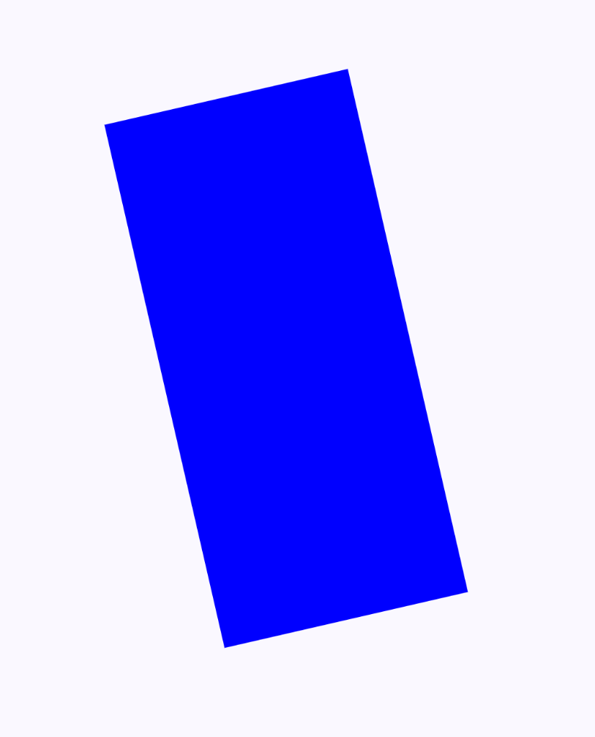
6.5
transformable示例1
手势系统
6.5.3 多点触控
示例1：缩放、旋转和平移
这段代码展示了如何使用transformable和graphicsLayer实现多点手势变换（缩放、旋转和平移）。
提示一下，在Android模拟器中可以按住ctrl配合鼠标左键模拟双指操作。
第1行到第3行代码，scale记录当前的缩放比例（默认为 1f，不缩放）。rotation记录当前的旋转角度（单位为度）。offset记录当前的平移位移（类型为 Offset，包含 x 和 y 坐标）。
第4行到第8行代码，rememberTransformableState 提供了对捏合、旋转、拖动的手势响应。每次手势变化都会触发zoomChange（缩放倍数）、offsetChange（位移变化）和 rotationChange（角度变化）。
1 var scale by remember { mutableStateOf(1f) } 2 var rotation by remember { mutableStateOf(0f) } 3 var offset by remember { mutableStateOf(Offset.Zero) } 4 val state = rememberTransformableState { zoomChange, offsetChange, rotationChange -> 5 scale *= zoomChange 6 rotation += rotationChange 7 offset += offsetChange 8 }

Slide 58
6.5
transformable示例1
手势系统
6.5.3 多点触控
示例1：缩放、旋转和平移
9 Box( 10 Modifier 11 .graphicsLayer( 12 scaleX = scale, 13 scaleY = scale, 14 rotationZ = rotation, 15 translationX = offset.x, 16 translationY = offset.y 17 ) 18 .transformable(state = state) 19 .background(Color.Blue) 20 .fillMaxSize() 21 )
第11行到第17行代码，将用户通过手势操作产生的变换（缩放、旋转、平移）应用到视图层，产生可视变化。
第18行代码启用对多点变换手势的监听，不会改变视图，仅将变换事件传给state。

Slide 59
6.5
手势系统
6.5.4 滚动
Modifier.verticalScroll（垂直滚动）和Modifier.horizontalScroll（水平滚动）用于实现垂直或水平滚动的修饰符，适用于内容较少、不需要懒加载的滚动场景。配合 rememberScrollState 使用，可自动布局全部子项并添加滚动能力，使用简单、便于快速实现基础滚动效果，适合静态内容展示或小型页面。
Modifier.scrollable用于实现手势滚动的修饰符。与verticalScroll不同，它不会自动布局内容，而是需要开发者自行处理偏移逻辑。通过与rememberScrollableState配合使用，可以捕捉滚动手势并获取滚动距离，用于控制组件的位置、动画或其他效果。支持设置方向（垂直或水平），适合构建自定义滑动行为或复杂交互组件，是Compose中底层手势处理的重要工具之一，适用于需要精细控制滚动响应的场景。
verticalScroll/ horizontalScroll是基于scrollState自动处理滚动行为的，适合大多数使用场景。而scrollable是低级别的Modifier，需要自己处理滚动逻辑，适合实现自定义效果，比如视差、惯性控制等

Slide 60
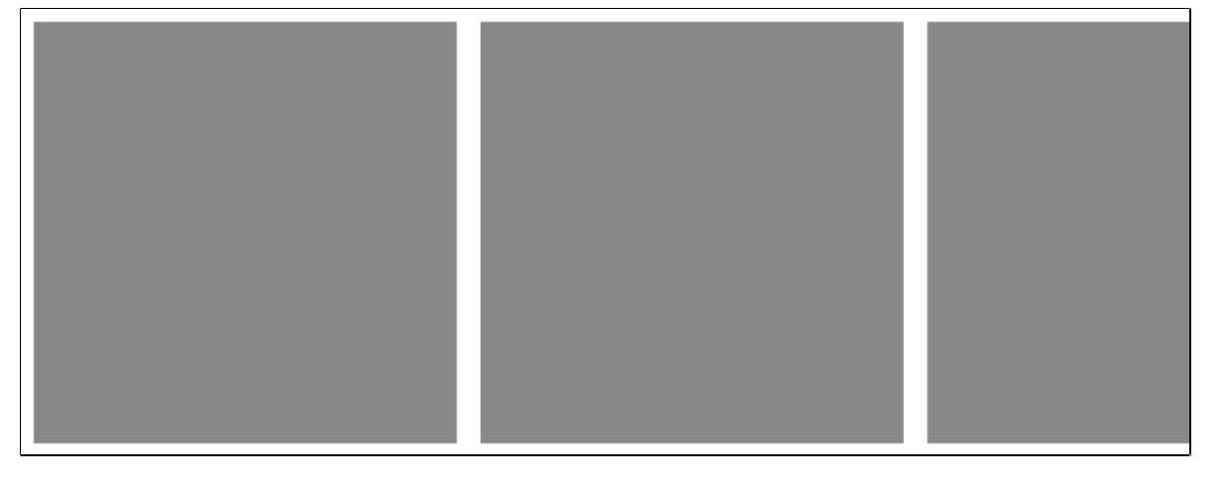
6.5
手势系统
6.5.4 滚动
示例1：使用horizontalScroll实现水平滚动
这个例子中创建了一个可横向滚动的 Row。
第1行代码创建并记住一个ScrollState实例，用于控制和追踪滚动位置。这是Compose的高层封装，不需要手动处理滚动delta
第3行到第7行代码，创建一个横向的Row 布局。Row本身宽度占满父布局，但子项可以超出这个范围。horizontalScroll(scrollState)为Row添加横向滚动能力，用户滑动时内容可以水平移动
第9行到第16行代码，复创建10个灰色方块，尺寸为 150x150dp，四周留有4dp间距，背景颜色为灰色。这些Box会按顺序在Row中排列，超过屏幕宽度的部分就可以通过横向滚动查看。
1 val scrollState = rememberScrollState() 2 3 Row( 4 modifier = Modifier 5 .fillMaxWidth() 6 .horizontalScroll(scrollState) 7 ) { 8 // 子项可以是多个 Box、Image、Text 等 9 repeat(10) { 10 Box( 11 modifier = Modifier 12 .size(150.dp) 13 .padding(4.dp) 14 .background(Color.Gray) 15 ) 16 } 17 }

Slide 61
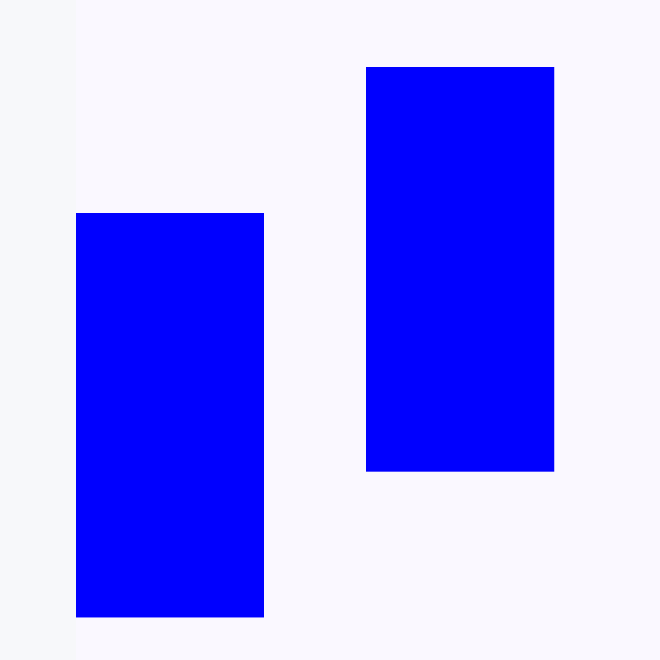
6.5
手势系统
6.5.4 滚动
示例2：使用scrollable实现垂直手势滚动
这个例子展示了可以通过手势上下拖动的色块，共有2个色块，并且这两个色块的移动速度是不同的
第1行代码定义一个可变状态offsetY，初始值为 0f。用来记录垂直方向的偏移量，随着滚动而改变。
第3行到第6行代码rememberScrollableState创建一个可滚动的状态对象。delta 是用户滚动的距离（单位是像素，可能是正负），将delta累加到offsetY上，表示视图被移动的总偏移量，返回delta表示开发者“消费”了所有的滚动。
第8行到第15行代码创建了一个Box容器，占据屏幕全部空间。使用Modifier.scrollable添加垂直滚动行为，绑定前面的scrollState。
1 var offsetY by remember { mutableStateOf(0f) } 2 3 val scrollState = rememberScrollableState { delta -> 4 offsetY += delta 5 delta // 返回实际消费的滚动距离 6 } 7 8 Box( 9 modifier = Modifier 10 .fillMaxSize() 11 .scrollable( 12 state = scrollState, 13 orientation = Orientation.Vertical 14 ) 15 ) {

Slide 62
6.5
手势系统
6.5.4 滚动
示例2：使用scrollable实现垂直手势滚动
这个例子展示了可以通过手势上下拖动的色块，共有2个色块，并且这两个色块的移动速度是不同的
第16行到第21行代码创建了第一个蓝色的Box，宽度填满，高度为父布局的30%。 offset使用offsetY控制其垂直方向位置，会随着滚动改变位置。
第23行到第28行代码创建了第二个蓝色的Box，初始横向偏移500px，垂直偏移是 offsetY的一半。也就是滚动会导致两个Box的移动速度不同，形成一种“视差滚动（Parallax）”效果
16 Box( 17 modifier = Modifier 18 .offset { IntOffset(0, offsetY.roundToInt()) } 19 .background(Color.Blue) 20 .fillMaxSize(0.3f) 21 ) 22 23 Box( 24 modifier = Modifier 25 .offset { IntOffset(500, offsetY.roundToInt()/2) } 26 .background(Color.Blue) 27 .fillMaxSize(0.3f) 28 ) 29 }

Slide 63
6.5
手势系统
6.5.5 指针输入
Modifier.pointerInput用于监听和处理用户触摸事件的关键修饰符,允许通过协程方式监听触摸输入，如点击、拖动、长按、滑动等，常与detectTapGestures、detectDragGestures等手势检测器一起使用。适合实现自定义的交互逻辑或复杂手势识别场景，提供了比clickable、draggable等高级组件更灵活的控制能力
手势检测器函数 | 用途描述 | 常见用途示例
detectTapGestures | 监听点击、双击、长按、按下等 | 单/双击事件、长按菜单
detectDragGestures | 监听自由方向的拖动 | 拖拽移动组件、自定义滑动条
detectVerticalDragGestures | 专门监听垂直方向的拖动 | 垂直滑动容器、上下拉动控制
detectHorizontalDragGestures | 专门监听水平方向的拖动 | 横向滑块、分页滑动切换
awaitPointerEventScope | 更底层的手势事件监听，支持多指操作 | 多指缩放、滑动冲突处理
detectTransformGestures | 监听缩放、旋转、平移的组合手势 | 图片缩放、地图操作
手势检测器一览

Slide 64
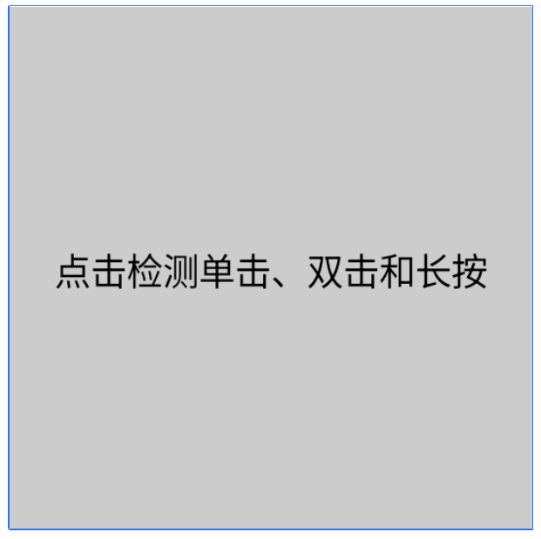
6.5
手势系统
6.5.5 指针输入
示例1：点击、双击、长按检测（detectTapGestures）
这个例子在展示了如何使用pointerInput，检测单击、双击和长按事件
1 var message by remember { mutableStateOf("点击检测单击、双击和长按") } 2 3 Box( 4 modifier = Modifier 5 .size(200.dp) 6 .background(Color.LightGray) 7 .pointerInput(Unit) { 8 detectTapGestures( 9 onTap = { message = "单击" }, 10 onDoubleTap = { message = "双击" }, 11 onLongPress = { message = "长按" } 12 ) 13 } 14 ) { 15 Text(text = message, modifier = Modifier.align(Alignment.Center)) 16 }
第7行代码pointerInput设置用于监听指针（触摸）事件的修饰符。传入的Unit作为key1参数，表示监听逻辑不依赖外部状态（即不需要重启监听）。修饰符后跟的是一个挂起lambda，用于定义事件处理逻辑。
第8行到第12行代码，onTap{}在单击后执行，触发时机是用户点击抬起；onDoubleTap{}在双击后执行。用户快速连续点击两次，第二次点击时候触发。 设置 message 为 "双击"；onLongPress{}在长按后执行，触发时机是用户按住一段时间

Slide 65
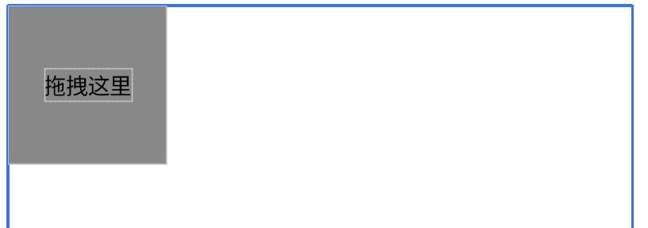
6.5
手势系统
6.5.5 指针输入
示例2：拖动组件（detectDragGestures）
这个例子展示了可以如何拖动的色块，让色块跟随用户手势操作
第1行和第2行代码，定义两个可变状态变量offsetX和offsetY，分别表示X和Y方向上的偏移量。它们会在拖动过程中被更新，从而改变Box的显示位置。
第4行到第8行代码实现了一个外层容器Box，填满全屏，背景为白色，用作整个布局的容器。
1 var offsetX by remember { mutableStateOf(0f) } 2 var offsetY by remember { mutableStateOf(0f) } 3 4 Box( 5 modifier = Modifier 6 .fillMaxSize() 7 .background(Color.White) 8 ) {

Slide 66
6.5
手势系统
6.5.5 指针输入
示例2：拖动组件（detectDragGestures）
这个例子展示了可以如何拖动的色块，让色块跟随用户手势操作
9 Box( 10 modifier = Modifier 11 .offset { IntOffset(offsetX.roundToInt(), offsetY.roundToInt()) } 12 .size(100.dp) 13 .background(Color.Gray) 14 .pointerInput(Unit) { 15 detectDragGestures { change, dragAmount -> 16 change.consume() // 表示事件已处理 17 offsetX += dragAmount.x 18 offsetY += dragAmount.y 19 } 20 } 21 ) 22 { 23 Text(text = "拖拽这里", modifier = Modifier.align(Alignment.Center)) 24 } 25 }
第9行和第21行代码，实现了一个可以拖动的灰色方块Box。
第10行代码根据offsetX和offsetY设置位置偏移，实现灰色方块的移动。
第15行到第18行代码，首先监听用户拖动手势，并通过change.consume()表示事件已被处理，避免事件传递到其他组件而产生冲突。通过dragAmount.x和dragAmount.y修改offsetX和offsetY的状态。
拖动手指或鼠标时，offsetX和offsetY会被不断更新，从而驱动UI重新绘制，表现出“Box 被拖动”的效果

Slide 67
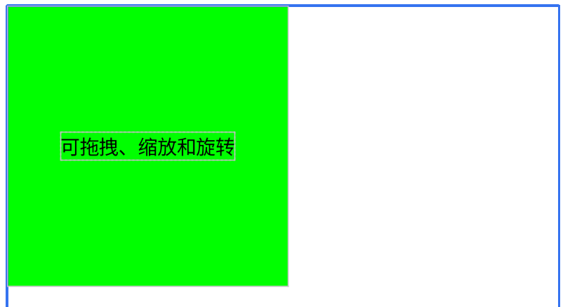
6.5
手势系统
6.5.5 指针输入
示例3：多指缩放与旋转（detectTransformGestures）
这个例子展示了如何实现多指缩放与旋转。
1 var scale by remember { mutableStateOf(1f) } 2 var rotation by remember { mutableStateOf(0f) } 3 var offsetX by remember { mutableStateOf(0f) } 4 var offsetY by remember { mutableStateOf(0f) } 5 6 Box( 7 modifier = Modifier 8 .fillMaxSize() 9 .background(Color.White) 10 .pointerInput(Unit) { 11 detectTransformGestures { _, pan, zoom, rotate -> 12 offsetX += pan.x 13 offsetY += pan.y 14 scale *= zoom 15 rotation += rotate 16 } 17 } 18 ) {
第1行到第4行代码，创建4个变量用来记录Box的状态，scale是缩放比例（默认1f），rotation是旋转角度（单位为度），offsetX是X方向的偏移，offsetY是Y方向的偏移。
第6行到第18行代码，创建了外层Box，即背景容器，pointerInput表示在这个外层Box上进行手势监听。detectTransformGestures表示同时监听多个手势，包括平移、缩放、旋转。回调中实时更新状态变量，使UI响应式变化。

Slide 68
6.5
手势系统
6.5.5 指针输入
示例3：多指缩放与旋转（detectTransformGestures）
这个例子展示了如何实现多指缩放与旋转。
19 Box( 20 modifier = Modifier 21 .offset { androidx.compose.ui.unit.IntOffset(offsetX.toInt(), offsetY.toInt()) } 22 .size(200.dp) 23 .graphicsLayer( 24 scaleX = scale, 25 scaleY = scale, 26 rotationZ = rotation 27 ) 28 .background(Color.Green) 29 ){ 30 Text(text = "可拖拽、缩放和旋转", modifier = Modifier.align(Alignment.Center)) 31 } 32 }
第19行到第29行代码，创建了内层Box，offset将Box偏移到指定位置，使用graphicsLayer设置缩放和旋转动画

Slide 69
习题
1. 简述 Jetpack Compose中常用的动画类型及其适用场景。
2. 使用Modifier.pointerInput和detectTransformGestures实现一个支持拖拽、缩放和旋转的图片组件，并简要说明各个手势参数的作用。
3. 对比 scrollable 与 verticalScroll、horizontalScroll的使用方式和适用场景，说明它们在实现滑动效果时的主要区别。

Slide 70
THANKS
谢谢观看

